Slide 1
FAKULTAS TEKNOLOGI INFORMASI
ANALISIS TEKS PADA MEDIA SOSIAL
[KP398 – 2 SKS – S1 TEKNIK INFORMATIKA]

Slide 2
KLASIFIKASI TEKS
Pertemuan 09

Slide 3
Tujuan Pembelajaran
Mahasiswa dapat memahami pengertian dan pentingnya klasifikasi teks dalam menganalisis data teks.
Mahasiswa dapat memahami berbagai pendekatan atau metode pembelajaran yang dapat digunakan dalam analisis teks.
Mahasiswa dapat menerapkan metode klasifikasi teks terhadap studi kasus tertentu.

Slide 4

09
Analisis Teks pada Media Sosial
S1 Teknik Informatika
Tahap Pemodelan
KLASIFIKASI TEKS
Dr. Achmad Solichin, S.Kom., M.T.I.
Universitas Budi Luhur

Slide 5
Ingat: Proses Umum Analisis Teks
Input Teks
Token list
Features
Preprocessing
Feature Extraction
Modeling
Tokenization
Sentence splitter
Stemming
Lemmatisasi
Stop word elimination
Entity Masking
Spelling correction
Vector Space Model
N-gram
LSI
Word Embedding
Text Classification/ Clustering
Text Similarity
Sequential Labeling
Seq2seq
Label
Teks
Klaster

Slide 6
Mengapa klasifikasi teks penting?
Sekitar 80% dari informasi bentuknya tidak terstruktur (unstructured), dan teks merupakan salah satu bentuk informasi tidak terstruktur.
Pengelolaan, analisis, pemahaman dan penggalian data teks secara manual tidaklah mudah karena ukuran dan kompleksitas data teks.
Pentingnya klasifikasi teks berbasis machine learning / AI:
Scalability → dapat diterapkan pada data yang sedikit maupun banyak
Real-time analysis → analisis dapat dilakukan secara langsung (waktu nyata, realtime) terhadap data teks
Consistent criteria → hasilnya lebih konsisten dibanding analisis secara manual oleh human annotator.

Slide 7
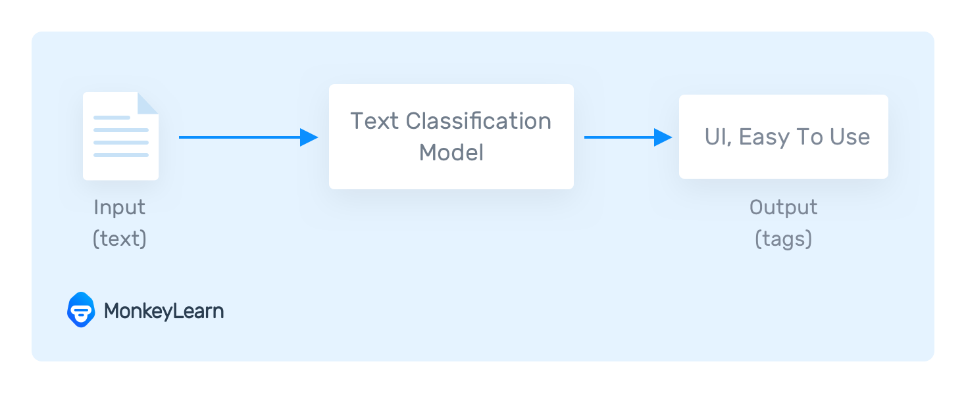
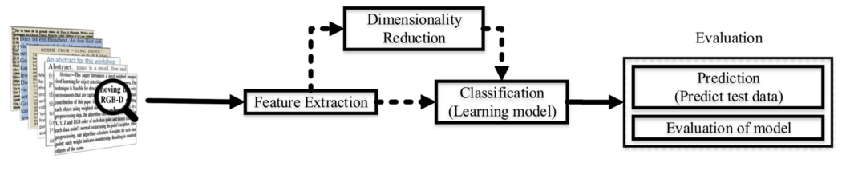
Cara Kerja Klasifikasi Teks

Slide 8
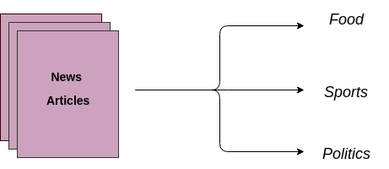
Contoh penerapan klasifikasi teks
Analisis sentimen
Deteksi topik
Deteksi bahasa
Deteksi email spam
Tagging berita / artikel otomatis
Deteksi hoax / fake news
dll

Slide 9
Metode Klasifikasi Teks
Berbasis aturan (rule-based)
Klasifikasi dilakukan berdasarkan sejumlah aturan atau kamus kata yang merepresentasikan ciri dari setiap kelas. Contoh analisis sentimen berbasis kamus lexicon.
Berbasis pembelajaran (machine learning)
Klasifikasi dilakukan berdasarkan algoritma pembelajaran yang menganalisis fitur teks dari sejumlah data berlabel.
Klasifikasi dilakukan berdasarkan kombinasi dari sejumlah aturan atau kamus kata dengan algoritma pembelajaran.
Hybrid systems

Slide 10
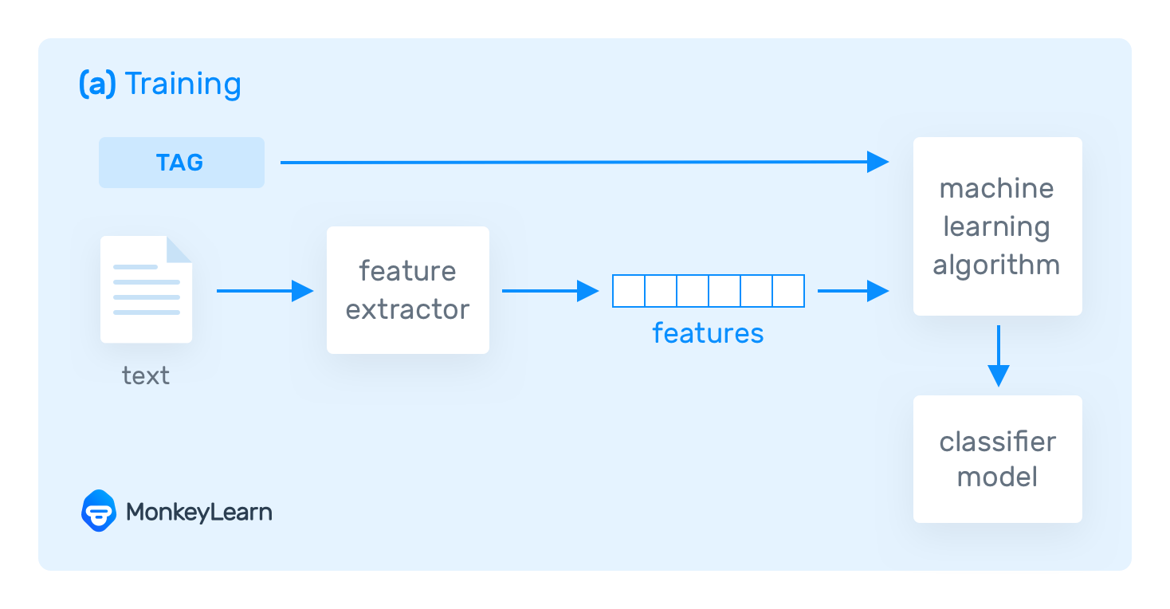
Klasifikasi Berbasis Algoritma Pembelajaran: Training

Slide 11
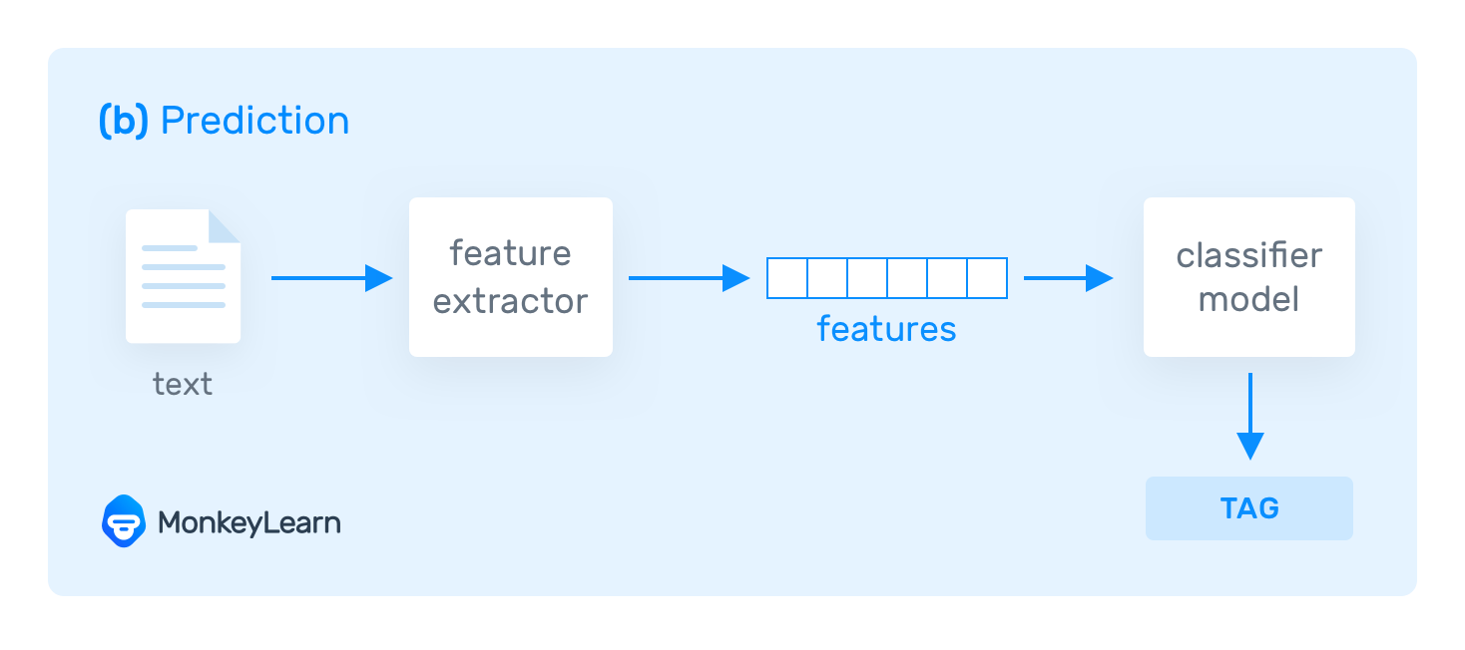
Klasifikasi Berbasis Algoritma Pembelajaran: Testing / Prediksi

Slide 12
Klasifikasi Teks: Algoritma Pembelajaran
Naïve Bayes Classifier (NBC)
Support Vector Machine (SVM)
K-Nearest Neighbor (KNN)
eXtreme Gradient Boosting (XGBOOST)
Artificial Neural Network (ANN)
Deep Learning (CNN, RNN, LSTM, …)

Slide 13
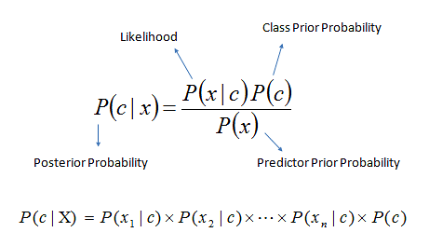
Naïve Bayes Classifier (NBC)
Statistical classifier
Berdasarkan teorema Bayesian (peluang keanggotaan setiap kelas)
Sederhana, tanpa modeling
Kinerja baik, untuk jumlah data terbatas maupun banyak.
Penjelasan selengkapnya bisa simak di video:
https://youtu.be/CJZN51tudS0

Slide 14
Naïve Bayes Classifier (NBC): Contoh Penelitian
Analisis Sentimen Pembelajaran Daring Pada Twitter di Masa Pandemi COVID-19 Menggunakan Metode Naïve Bayes - http://dx.doi.org/10.30865/mib.v5i1.2580
Analisis Sentimen Tweet Vaksin COVID-19 Menggunakan Recurrent Neural Network dan Naïve Bayes https://doi.org/10.29207/resti.v5i4.3308
Klasifikasi Dokumen Perceraian Menggunakan Metode Naive Bayes Dan Learning Vector Quantization https://eprints.umm.ac.id/97244/
Pemanfaatan Metode Klasifikasi Naïve Bayes Untuk Pendeteksi Berita Hoax Pada Artikel Berbahasa Indonesia https://ejournal.uin-suska.ac.id/index.php/coreit/article/view/14290
Deteksi Hoax pada Berita Online Bahasa Inggris Menggunakan Bernoulli Naïve Bayes dengan Ekstraksi Fitur Tf-Idf https://doi.org/10.46799/jsa.v2i10.327

Slide 15

Naïve Bayes Classifier (NBC): Rekomendasi Video
https://youtu.be/CJZN51tudS0
https://youtu.be/oDEqMdERLaM

Slide 16
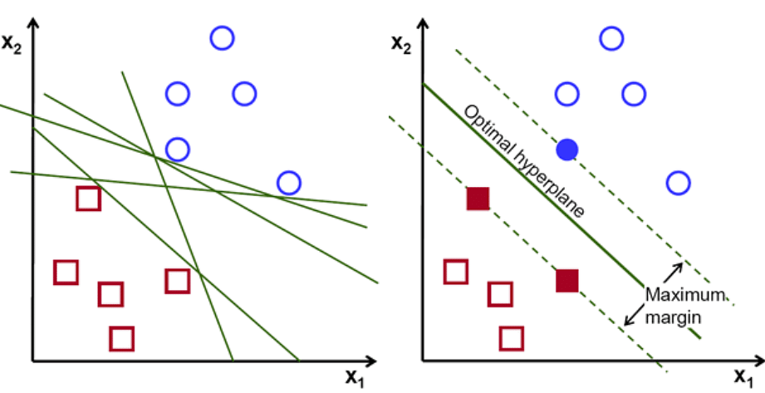
Support Vector Machine (SVM)
SVM merupakan metode pembelajaran tersupervisi yang mengklasifikasikan data berdasarkan hyperplane atau batas-batas tertentu.
Hyperplane ditentukan dari proses pembelajaran (training)

Slide 17
Support Vector Machine (SVM): Kelebihan
Generalisasi : didefinisikan sebagai kemampuan suatu metode untuk mengklasifikasikan suatu pattern, yang tidak termasuk data yang dipakai dalam fase pembelajaran metode itu.
Curse of dimensionality : didefinisikan sebagai masalah yang dihadapi suatu metode pattern recognition dalam mengestimasikan parameter (misalnya jumlah hidden neuron pada neural network, stopping criteria dalam proses pembelajaran dsb.) dikarenakan jumlah sampel data yang relatif sedikit dibandingkan dimensional ruang vektor data tersebut

Slide 18
Support Vector Machine (SVM): Kekurangan
Sulit dipakai dalam problem berskala besar. Skala besar dalam hal ini dimaksudkan dengan jumlah sample yang diolah.
SVM secara teoritik dikembangkan untuk problem klasifikasi dengan dua class.

Slide 19
Support Vector Machine (SVM): Contoh Penelitian
Analisis Sentimen Pada Maskapai Penerbangan di Platform Twitter Menggunakan Algoritma Support Vector Machine (SVM) https://doi.org/10.34148/teknika.v10i1.311
Analisis Sentimen pada Aplikasi Grab di Google Play Store Menggunakan Support Vector Machine https://doi.org/10.31294/ji.v8i2.9681
Klasifikasi Ujaran Kebencian pada Media Sosial Twitter Menggunakan Support Vector Machine https://doi.org/10.29207/resti.v5i1.2700
Penerapan Algoritma Support Vector Machine dan Multi-Layer Perceptron pada Klasifikasi Topik Berita https://doi.org/10.23887/janapati.v11i2
Deteksi Cyberbullying Pada Tweet Berbahasa Inggris Dengan Metode Support Vector Machine http://prosiding.unipma.ac.id/index.php/sendiko/article/view/2240

Slide 20
K-Nearest Neighbor (KNN)
K-Nearest Neighbor (KNN) merupakan salah satu metode pembelajaran tersupervisi yang dapat mengklasifikasikan data berdasarkan tingkat kedekatan data dengan sekumpulan data yang lampau.
Data uji (data yang baru) diklasifikasikan berdasarkan mayoritas kedekatan jarak dari kategori yang ada dalam KNN.
Klasifikasi menggunakan voting terbanyak (majority voting) diantara klasifikasi dari k obyek

Slide 21
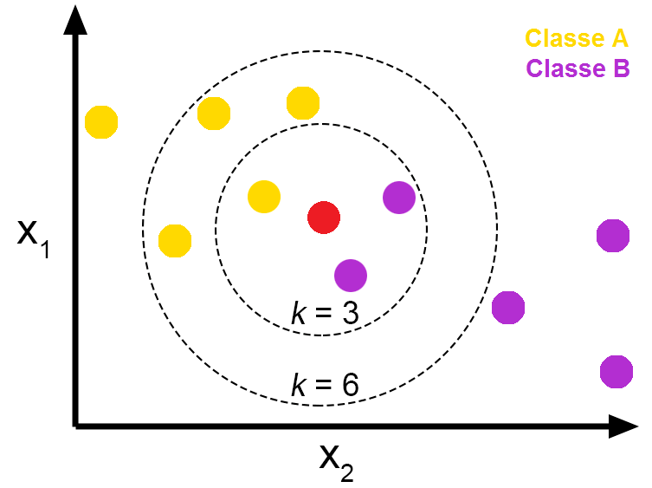
Nilai K pada KNN
Nilai k pada KNN menggambarkan seberapa banyak tetangga terdekat yang dilibatkan dalam penentuan kelas.
Nilai k sangat penting, dan dapat mempengaruhi hasil klasifikasi.

Slide 22
Kelebihan dan Kekurangan Algoritma KNN
Kelebihan KNN:
Cocok untuk data numerik
Simpel
Efektif jika data besar
Intuitif
Performa cukup baik
Tahan terhadap data latih yang noisy

Slide 23
Kelebihan dan Kekurangan Algoritma KNN
Kekurangan KNN :
Waktu komputasi tinggi jika data latih besar. Disebabkan oleh semua data diukur jaraknya untuk setiap data uji.
Sangat sensitive dengan ciri yang redundan atau tidak relevan. Ditanggulangi dengan seleksi ciri atau pembobotan ciri.
Tidak diketahui perhitungan jarak apa yang paling sesuai untuk dataset tertentu.

Slide 24


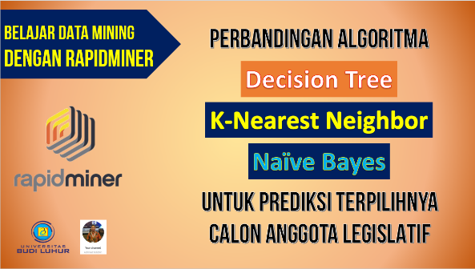
Rekomendasi Video
K-Nearest Neighbors (KNN) dengan Python & Google Colabs - https://youtu.be/bUub3iDcP98
Algoritma Klasifikasi k-Nearest Neighbor (KNN) - https://youtu.be/EvnXXWIJjuk
Prediksi Elektabilitas Caleg: Perbandingan Algoritma Decision Tree, K-NN & Naive Bayes dg Rapidminer - https://youtu.be/rpT6nwJk14c

Slide 25
XGBOOST
XGBoost stands for eXtreme Gradient Boosting. It is a supervised machine learning algorithm that is used for both classification and regression problems.
It works by sequentially building multiple decision tree models, which are called base learners.
Each of these base learners contributes to prediction with some vital estimates that boost the algorithm.
By effectively combining all the estimates of base learners, XGBoost models make accurate decisions

Slide 26
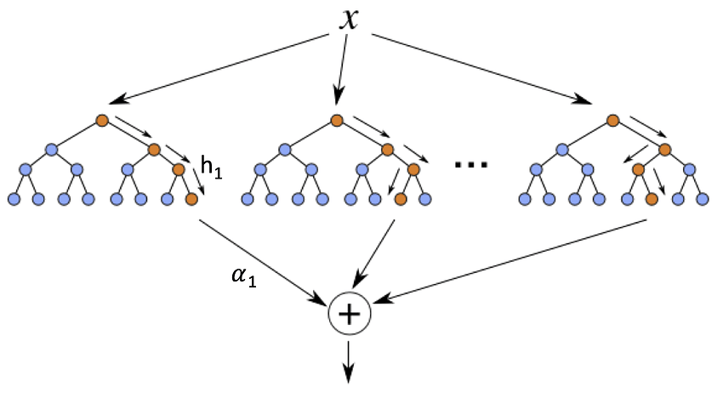
XGBOOST

Slide 27
Referensi
https://monkeylearn.com/text-classification
https://www.analyticsvidhya.com/blog/2018/04/a-comprehensive-guide-to-understand-and-implement-text-classification-in-python/
Techniques for text classification: Literature review and current trends https://www.webology.org/data-cms/articles/20200515052111pma139.pdf
https://medium.com/@sholihulhuda00/support-vector-machine-bd7f53687e69
https://www.projectpro.io/article/machine-learning-nlp-text-classification-algorithms-and-models/523

Slide 28


Kesimpulan
TERIMA KASIH

